Slide 1
레시피 공유하다.
UC015

Slide 2
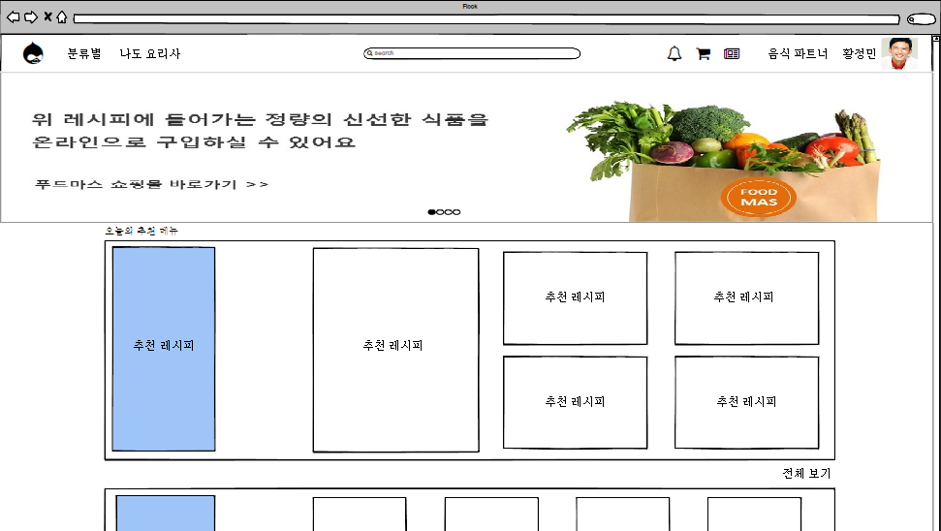
1
2
3
4
5
6
7
8
9
화면제목
웹 메인화면
페이지 경로
프로그램의 메인화면
Description(김정윤)
1 | 레시피를 클릭하면 레시피 상세 보기 화면이 제공된다.(서버에서 처리)
2
3
4
5
6
7
8
9
1

Slide 3
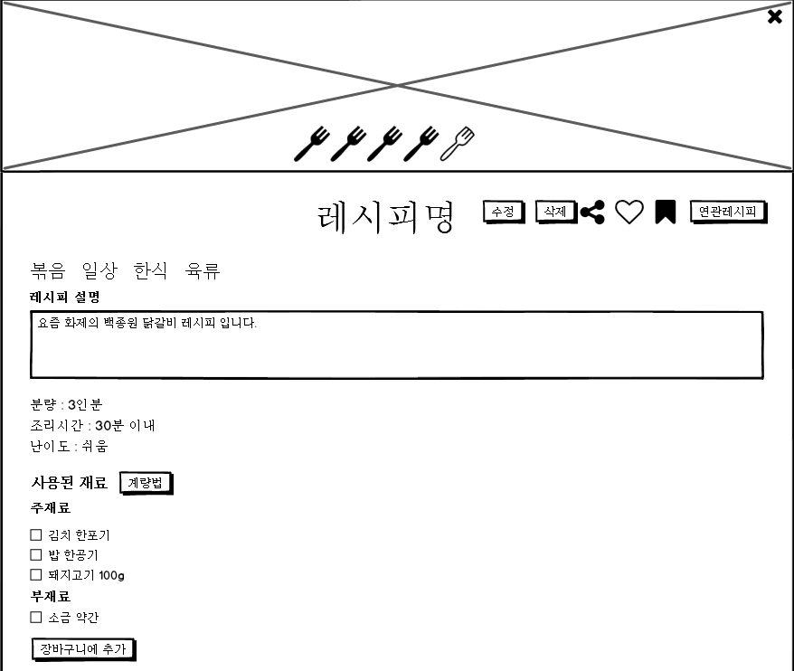
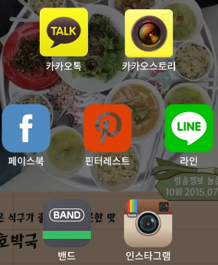
6
7
8
9
화면제목
레시피 공유하기
페이지 경로
메인화면에서 레시피를 클릭한 레시피 상세 보기 화면
Description(김정윤)
1 | 레시피 공유하기 버튼이다. 클릭하면 공유할 수 있는 SNS목록이 제공된다.
2 | SNS목록에서 선택하면 해당 SNS의 로그인 창 또는 공유하기 화면이 제공된다.
3
4
5
6
7
8
9
레시피를 공유하다(UC015)
Main Flow 1,2
레시피를 공유하다(UC015)
Main Flow 3,4,5,6
1
2
레시피를 공유하다(UC015)

Slide 4
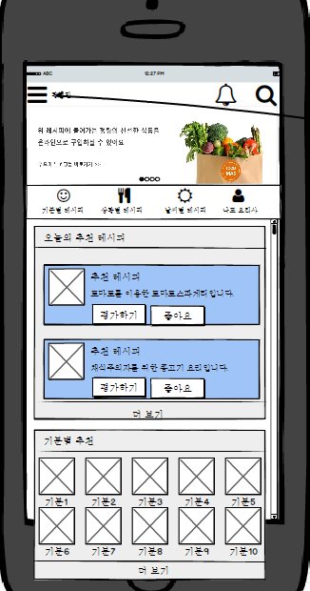
화면제목
웹 메인화면
페이지 경로
앱 메인화면
Description(김정윤)
1 | 레시피를 클릭하면 레시피 상세 보기 화면이 제공된다.(서버에서 처리)
2
3
4
5
6
7
8
1

Slide 5
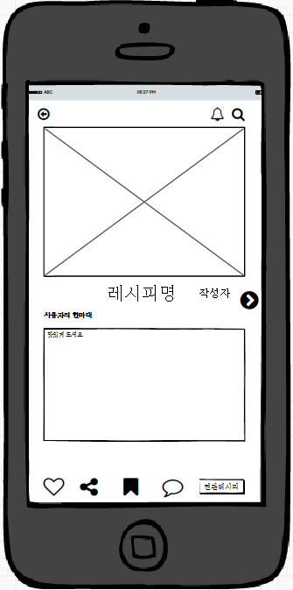
화면제목
레시피 공유하기
페이지 경로
레시피를 클릭했을 때 출력되는 화면
Description(김정윤)
1 | 레시피 공유하기 버튼이다. 클릭하면 공유할 수 있는 SNS목록이 제공된다.
2 | SNS목록에서 선택하면 해당 SNS의 로그인 창 또는 공유하기 화면이 제공된다.
3
4
5
6
7
8
9
레시피를 공유하다(UC015)
Main Flow 1,2
레시피를 공유하다(UC015)
Main Flow 3,4,5,6
2
1

